Slide 1
01
01
나의 발견

Slide 2
“
여러 가지 감각과 대상을 통해 자신을 표현할 수 있다.
학습 목표
자신의 꿈과 진로를 탐색하여 다양하게 표현할 수 있다.

Slide 3
“
생각 열기
생각 열기
○ 나는 어떤 사람일까? 다른 사람이 보는 나와 내가 보는 나는 같을까?
자신을 나타낼 수 있는 다양한 감각적 표현이나 상징적 표현을 찾아보며 내 안에 숨겨진 새로운 나를 발견해 보자.
촉감
날씨
음식
장소
식물
사물
색
‘나’
를 다양하게 비유한다면?
단어를 보고 떠오르는 나를
써 보세요.

Slide 4
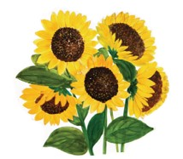
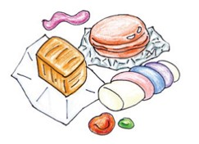
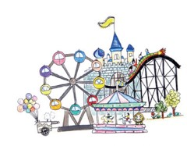
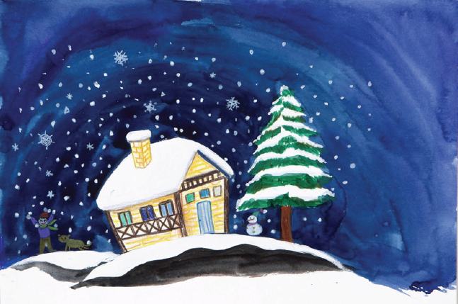
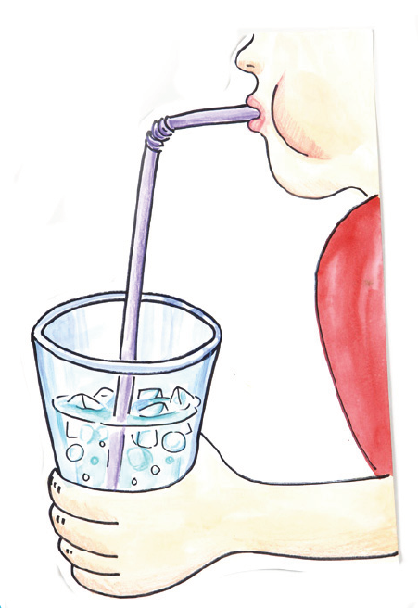
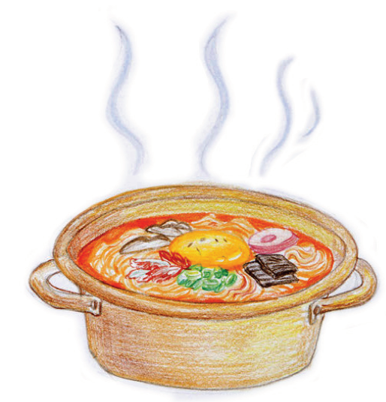
“
생각 열기
예시
식물
키가 크고 햇빛을 좋아하는 해바라기의 해복한 모습이 나와 닮은 것 같아.
‘나’를 다양하게 비유한다면?
촉감
나는 말랑말랑하고 입에서 사르르 녹는 캐러멜 같은 감촉이 있는 것 같아.
장소
재미있는 놀이 기구가 있는 놀이동산처럼 친구들은 나와 함께 있는 것을 즐거워해.
날씨
겉으로는 춥고 싸늘한 겨울 같지만 알고 보면 마음이 따듯해지는 눈이 내리는 겨울 같아
사물
길이가 긴 빨대가 모두 나에게 시원한 음료수를 나누어 주듯이 나도 누군가에게 나누어 주는 배려심을 갖고 싶어.
음식
다양한 종류가 있는 라면처럼 여러 가지 성격을 가진것 같아.
색
많은 사람들에게 편안함을 주는 초록을 닮고 싶어.

Slide 5
“
“
표현 활동1
이름을 이용한 상상의 마스코트 그리기
○ 이름, 생일 등 자신과 관련된 글자나 숫자를 해체하거나 조합하여 상상의 마스코트를 만들어 봅시다.
준비물 : A4 용지, 여러 가지 펜, 색연필 등
나의 마스코트를 그리기 전에 이름 혹은 생일 중 어떤 것을 택하여 어떻게
표현할 것인지 미리 계획을 써 봅시다.

Slide 6
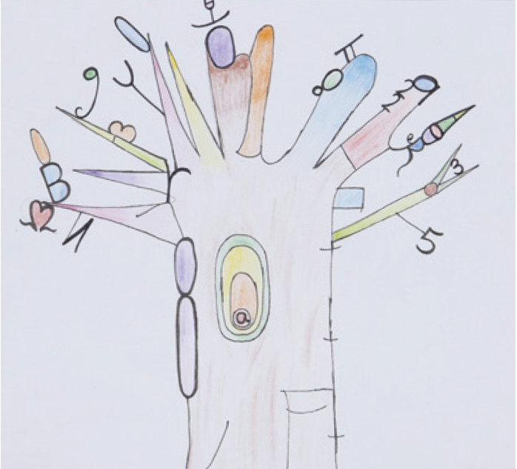
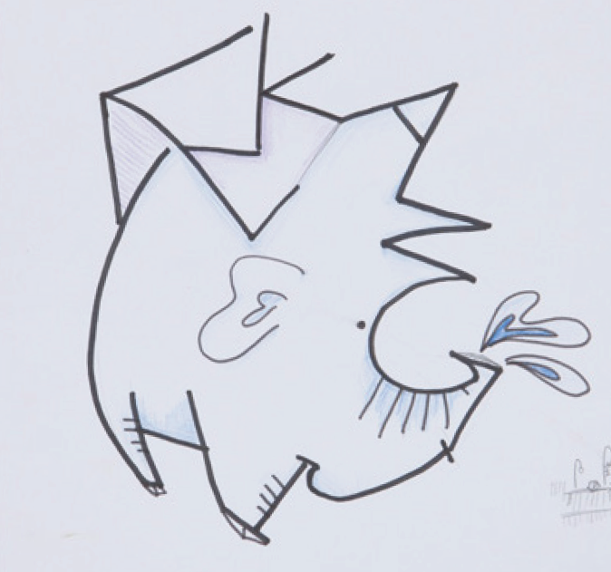
“
“
표현 활동1_예시 작품
이름을 이용한 상상의 마스코트 그리기
○ 이름, 생일 등 자신과 관련된 글자나 숫자를 해체하거나 조합하여 상상의 마스코트를 만들어 봅시다.
▲김봉연(학생 작품) ‘나’무(종이, 펜, 색연필/19.7× 21cm/2016년 작)
나무에서의 ‘나’를 나 자신이라는 의미로 사용하여 ‘나’무라고 이름을 붙였다. 나무처럼 무럭무럭 자라는 나를 표현한다.
▲ 강지혜(학생 작품) 모자 쓰고 물 뿜는 코끼리(종이, 펜, 색연필/19.7×21cm/2016년 작)
내 이름 글자를 사용하여 보통 코끼리와는 비교도 할 수 없는 크기로 모자를 쓰고 물을 뿜으며 길거리를 깨끗이 청소하는 중이다.

Slide 7
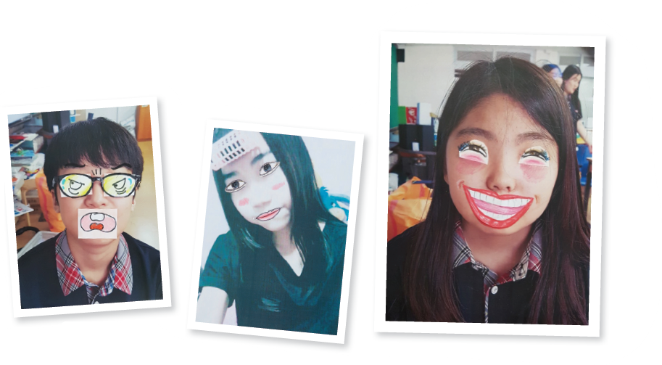
“
“
표현 활동2
표정 바꾸어 그리기
○ 자신의 눈, 코, 입의 모양을 변화시켜 다양한 감정과 기분을 나타내 보자.
준비물 : A4 용지에 출력한 자신의 사진, 종이, 사인펜, 색연필, 가위, 풀
▶ 편지선 외 2명(학생 작품) 표정 바꾸기(종이, 펜, 색연필/각 21×19.7cm/2016년 작)
눈과 입의 표정에 따라 달라지는 얼굴을 표현하였다.

Slide 8
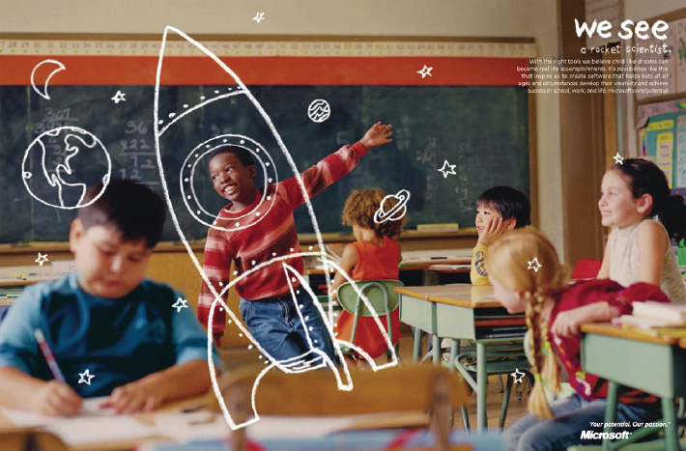
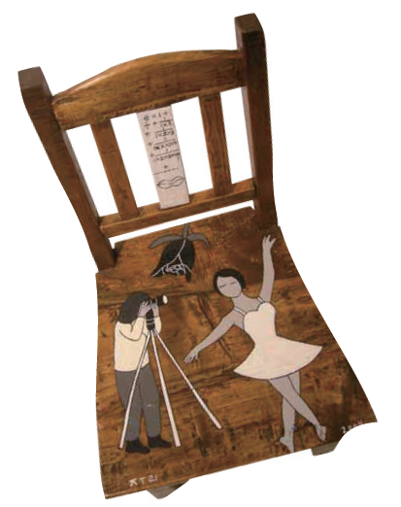
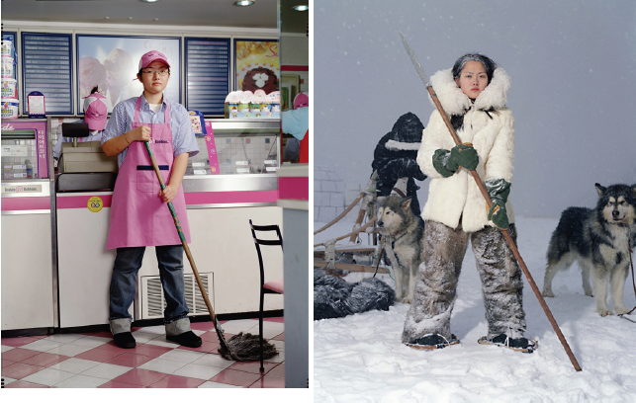
“
미래 그려 보기
○ 여러 가지 미술 작품을 통해 ‘나’의 미래를 어떻게 표현했는지 알아보자.
▲ M사(미국) we see(광고/2002년 작)
아이들의 미래의 꿈을 나타낸 기업 광고이다.
▶ 황주리(한국/1957~) 의자에 관한 명상(혼합 재료/가변 크/2004년 작)
어린 시절 발레리나의 꿈 을 학창 시절 사용했던 의자에 표현하였다.
▲ 정연두(한국/1969~ ) 내 사랑 지니(사진 부분/다중 환등기 상영/가변 크기/2001년 작)
남극 탐험이 꿈인 아이스크림 가게 점원의 꿈을 사진으로 이루어 준 작품이다.

Slide 9
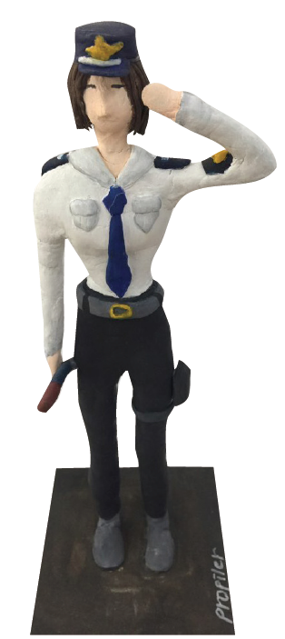
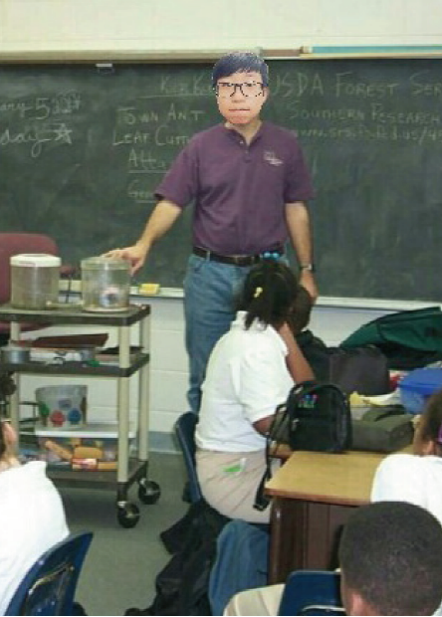
“
미래 그려 보기
○ 학생 작품을 통해 미래를 어떻게 표현했는지 알아보자.
◀ 김민석(학생 작품) 나의 꿈–선생님(디지털 이미지/가변 크기/2016년 작)
자신이 희망하는 미래 모습과 현재 모습을 합성하여 표현하였다.
▶ 여지민(학생 작품) 미래 모습(지점토, 물감/높이 25cm/2016년 작)
경찰이 되고 싶은 자신의 미래 모습을 입체로 표현하였다.

Slide 10
“
“
표현 활동3
꿈 상자 만들기
○ 상자 속에 자신의 꿈에 대한 다양한 이야기를 담아 꿈 상자를 만들어 보자.
준비물 : 상자 또는 하드보드지, 다양한 재료, 채색 재료 등
· 미래의 나는 어떤 일을 할까?
· 누구와 함께 있을까?
· 나의 꿈 모델은 누구일까?
· 꿈과 관련된 나의 장점은 무엇일까?
· 꿈을 이루기 위해 필요한 것은 무엇일까?
· 나의 꿈 상자에는 어떤 이야기를 담고 싶은지 구체적으로 써 볼까요?

Slide 11
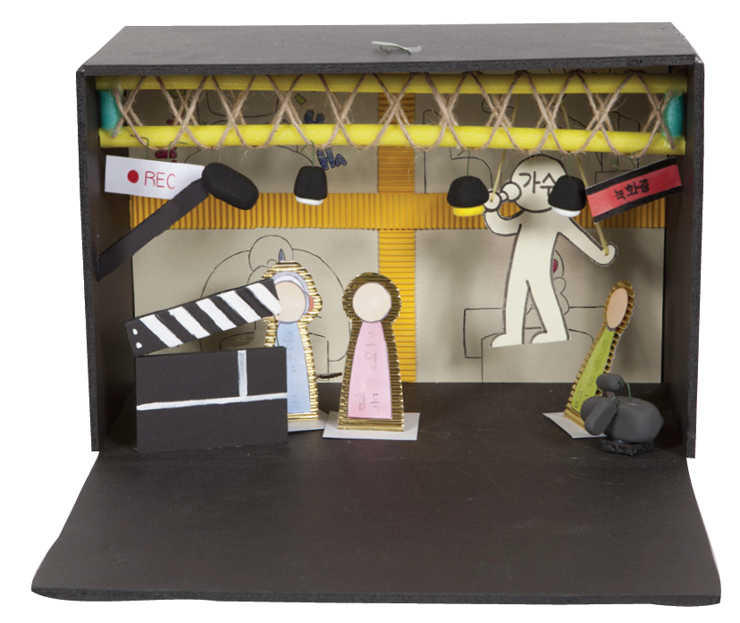
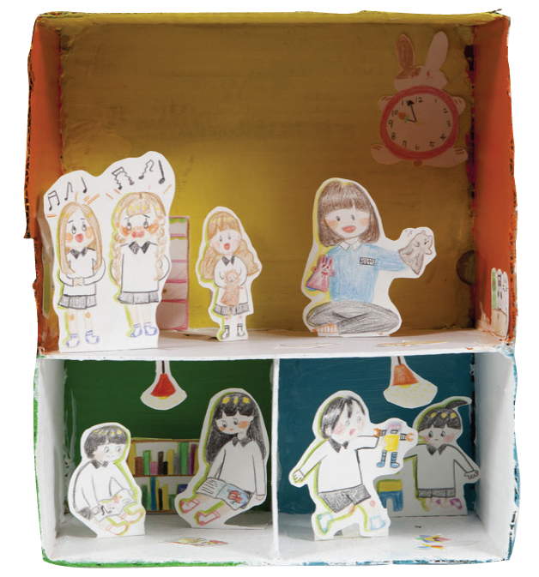
“
꿈 상자 만들기
표현 활동3_ 학생 예시 작품
○ 상자 속에 자신의 꿈에 대한 다양한 이야기를 담아 꿈 상자를 만들어 보자.
▲ 남궁수진(학생 작품) 꿈 상자(상자, 종이, 색연필, 사인펜/20×25×10cm/2016년 작)
유치원 교사가 되어 아이들과 함께 하루를 보내는 자신을 표현하였다.
▲ 최지호(학생 작품) 꿈 상자(폼보드, 하드보드지, 사인펜, 점토, 철사, 골판지 등/30×20×10cm/2016년 작)
자신이 만든 TV 프로그램을 본 사람들의 다양한 반응을 기대하며 연출가의 꿈을 표현하였다.

Slide 12
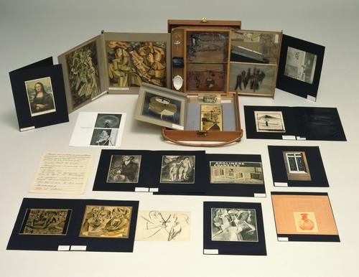
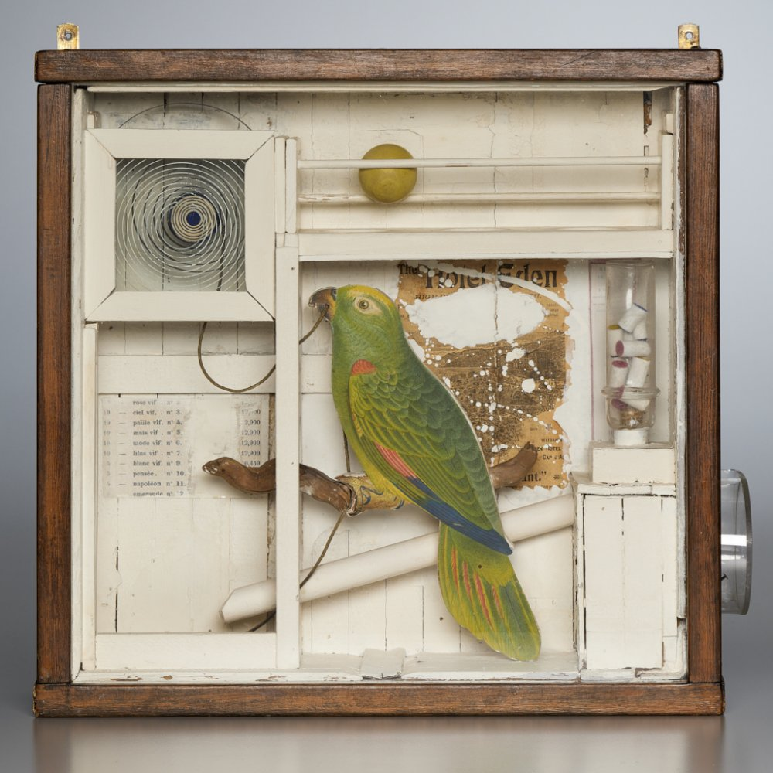
“
꿈 상자 만들기
표현 활동3_ 작가 예시 작품
○ 상자 속에 자신의 꿈에 대한 다양한 이야기를 담아 꿈 상자를 만들어 보자.
▲ 뒤샹(Duchamp, Marcel/프랑스→ 미국/1887~1968) 여행 가방 속 상자(가변 설치, 1965년 작)
자신의 작품을 작게 만들어 가지고 다녔다.
▲ 코넬(Cornell, Joseph/미국/1903~1972) 에덴 호텔(나무 상자, 혼합 재료/38.4× 40×12cm/1945년 작)
어린 시절의 추억과 꿈을 담는 공간으로 상자를 표현했다.

Slide 13
“
“
”
점검해 보기
”
◉ 여러 가지 감각과 대상을 통해 자신을 발견하고 표현하였는가?
◉ 자신의 꿈과 미래를 구체적으로 상상하여 나타냈는가?
◉자신의 진로와 미술 분야의 관련성을 생각해 보자.

